Slide 1
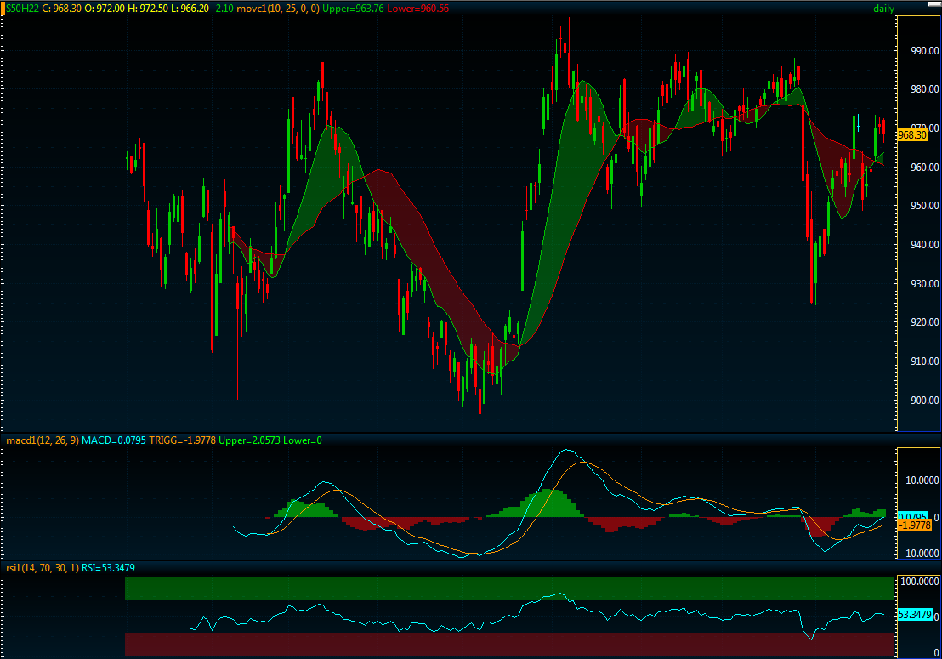
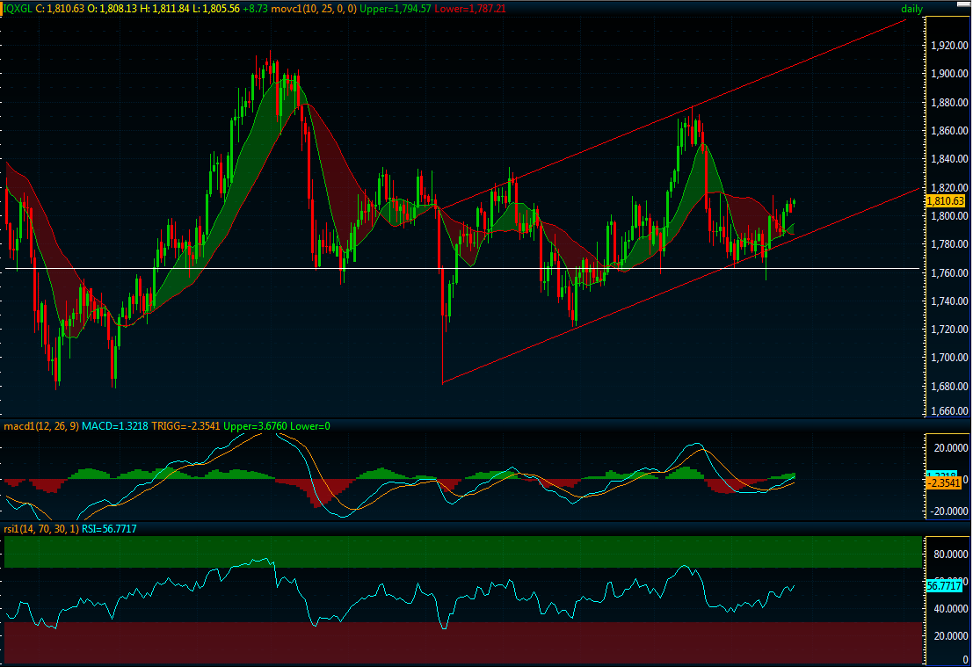
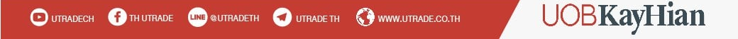
TFEX Strategy
28 December 2021
WAIT & SEE
S5H22
ปิดทำกำไรขา Long จากภาพตลาดที่เป็นลบหลังเทศกาลปีใหม่
แม้บรรยากาศการลงทุนในภาพรวมจะเป็นบวกจากแรงซื้อปิด ณ สิ้นปี 2564 แต่เรามองเป็นโอกาสในการทยอยปิดทำกำไรขา Long เพื่อบริหารความเสี่ยงจากตัวเลขผู้ติดเชื้อที่มีโอกาสเพิ่มสูงขึ้นหลังปีใหม่ในช่วงเดือน ม.ค.-ก.พ.65 เมื่อพิจารณาจากมาตรการควบคุมการแพร่ระบาดในประเทศที่ไม่เข้มงวดรวมถึงความประมาทต่อเชื้อโควิด-19 สายพันธุ์ไมครอนที่เชื่อว่าไม่รุนแรง อาจส่งผลให้อัตราการแพร่ระบาดในช่วงปีใหม่เพิ่มสูงขึ้นอย่างมีนัยสำคัญ
Entry | Target | Stop loss
- | 985-995 | 950
LONG
GOH22
ราคาฟื้นตามคาด ลุ้นขึ้นทดสอบแนวต้าน $1830-1850
ราคาทองยืนเหนือ $1800 ได้อย่างแข็งแกร่งพร้อมปัจจัยหนุนทางเทคนิคที่เป็นบวก (MACD ทำ golden cross และ RSI ขึ้นผ่าน 55) จากแรงซื้อประกันความเสี่ยงเรื่องอัตราเงินเฟ้อที่มีทิศทางทรงตัวระดับสูงในปีหน้า โดยเราประเมินกรอบอัพไซด์รอบนี้ขึ้นได้ถึง $1830-1850
Entry | Target | Stop loss
1800-1805 | 1830-1850 | 1785
Analyst: Chaiwat Arsirawichai +662 659 8301
Thansin Klinthanom +662 659 8025

